Slide 1

实验五 单级放大器
一、实验目的
掌握放大器静态工作点Q的调整、测试方法。
掌握放大器的电压放大倍数Av∞ 、 AVL的测试方法。
观察放大器输出波形的非线性失真

Slide 2
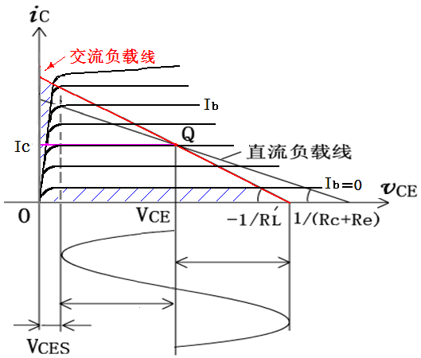
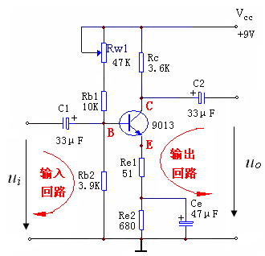
二、单级放大器电路
注意：
1.三极管箭头；
2.电容极性；
3.元件连接节点；
4.接地点；

Slide 3
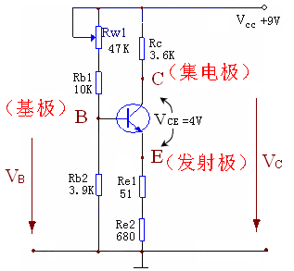
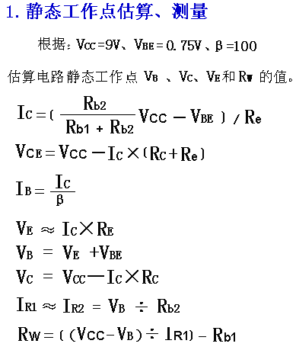

三、实验内容

Slide 4
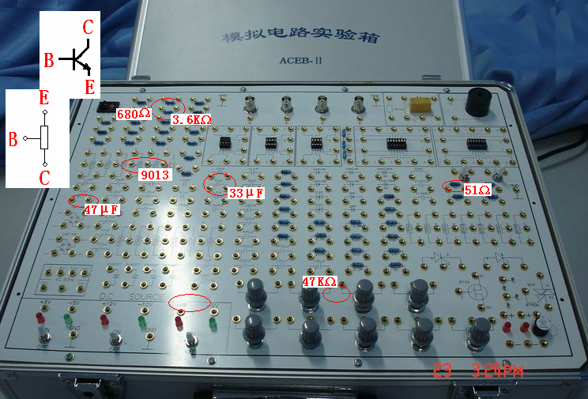
模拟实验箱

Slide 5
2.静态工作点测量方法：
接通电源，调节RW ；
用电压表(DC档)测量晶体管的VCE，使之接近于要求值,然后测量VB、VC、VE的值；
将所测量值填入表1中。
注意：
静态工作点必须在输入信号（Vi＝0）的情况下进行测试。

Slide 6
3. 静态工作点调试
放大器的任务是不失真地放大信号。要使放大器能正常工作，必须设置合适的静态工作点Q。
在输入信号幅度足够大的情况下， Q应选在输出特性曲线上交流负载线的中点，这样就可获得最大的不失真输出电压。
若 Q 选得过高，就会引起饱和失真；若 Q 选得过低，就会产生截止失真 。

Slide 7
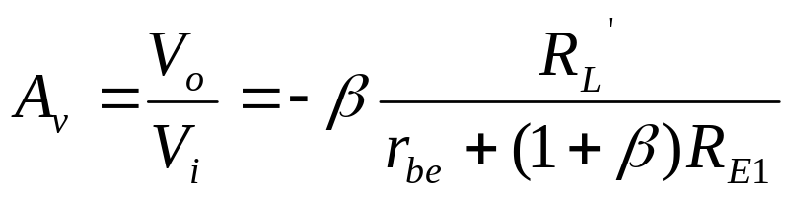
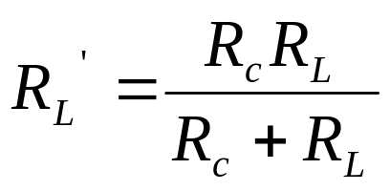
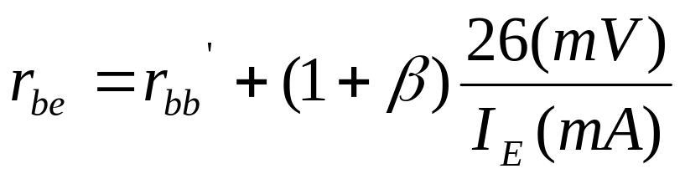
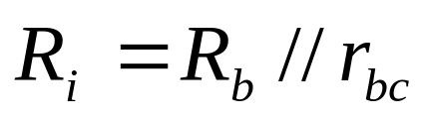
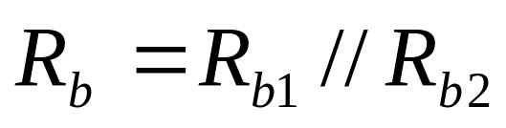
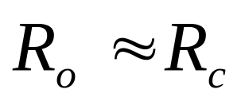
4.动态参数估算
电压放大倍数：
其 中
输 入 电 阻 ： ，其中
输 出 电 阻 ：

Slide 8
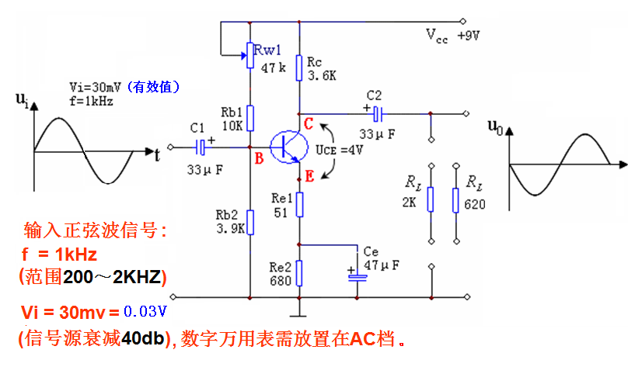
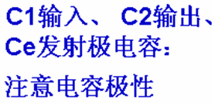
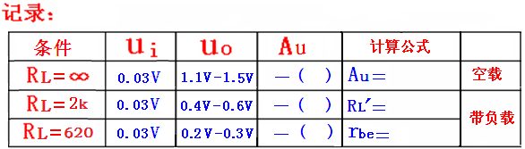

5.动态参数测量

Slide 9
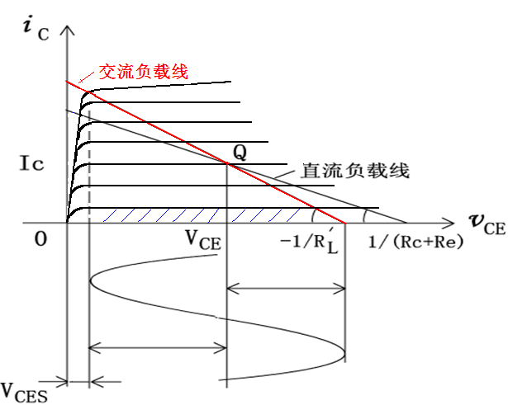
6.单级放大电路的负载线

Slide 10
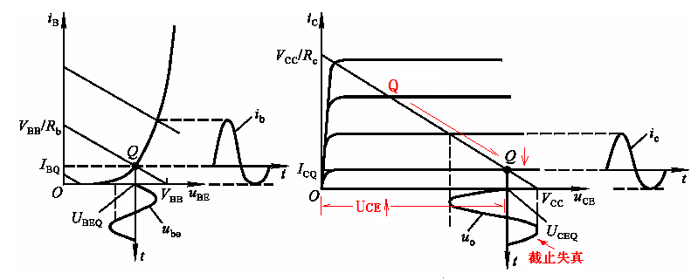
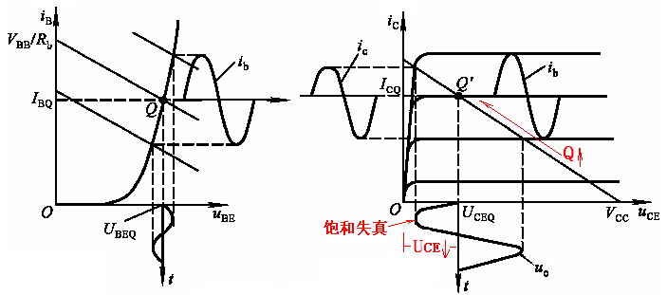
图2-3 静态工作点过低输出电压 (截止)失真的波形
图2-4 静态工作点过高输出电压 (饱和)失真的波形

Slide 11
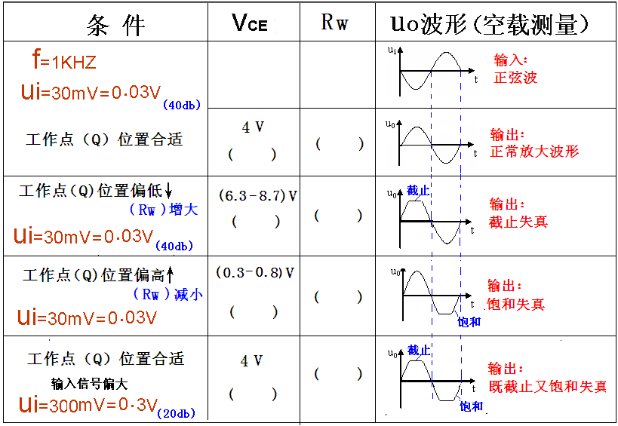
7. Q点对输出波形的影响
注意：(测量顺序需与指导书相同，要准确记录)

Slide 12
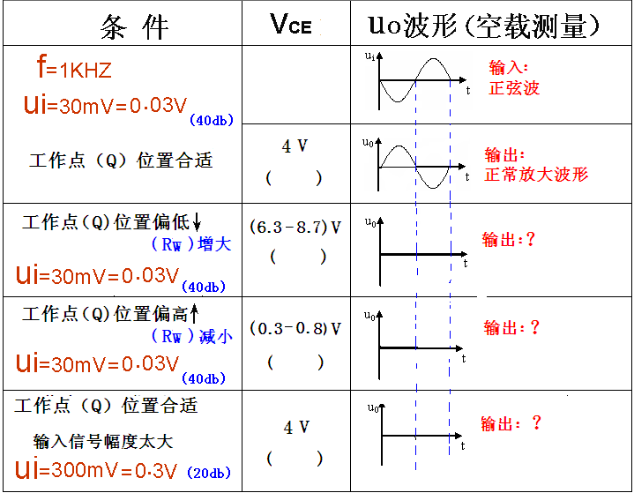
8. Q点对输出波形的影响（记录表）

Slide 13
8.电压放大倍数测量方法
接通电源，输入正弦波信号 Vi
（频率f =1kHz、幅值=30mV）；
先用示波器观察放大器输出端信号Vo不失真，再用电压表测量输入信号Vi、输出信号VOL(带载) 和 VO∞(空载) 值；
计算电压放大倍数 AVL 和 Av∞ 的值,填入表2中。
AVL =- VOL / Vi Av∞ = -VO∞ / Vi

Slide 14
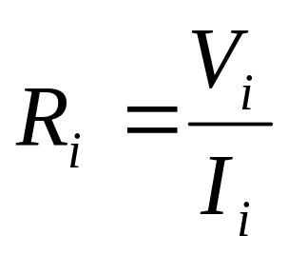
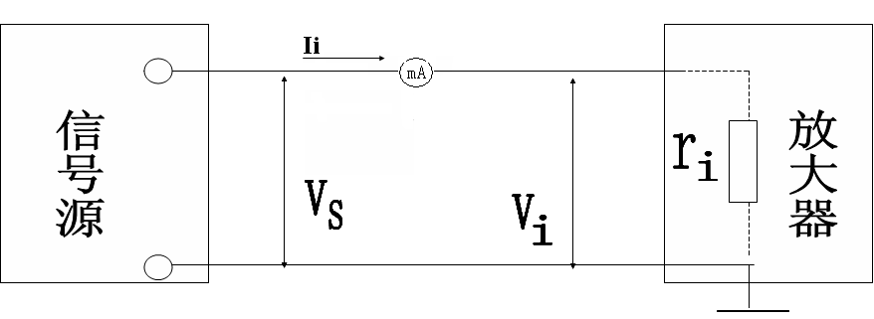
9. 测量输入电阻Ri
放大器的输入电阻就是从输入端向放大器看进去的等效交流电阻。
其大小等于输入电压和输入电流的比值。
即

Slide 15
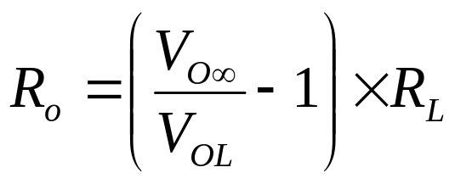
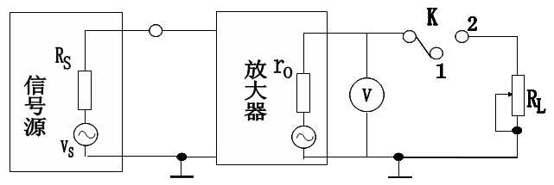
10. 测量输出电阻Ro
放大器在没有输入信号作用时从输出端向放大器看进去的等效交流电阻为RO。它的大小表明放大器带负载的能力。
测量方法:－－－用带载和空载法。
即

Slide 16
四、实验报告要求
1.实验题目、实验目的、实验仪器；
2.实验电路；
3.列表填写，静态工作点的测量值；
4.列表填写，动态参数的测量值；
5.记录波形；
6.实验小结；

